Slide 1

Разработка на сайт
Eлектронен магазин за продажба на спортни обувки
Антонио Лютсканов

Slide 2

Технологии
React, Redux, Firebase

Slide 3
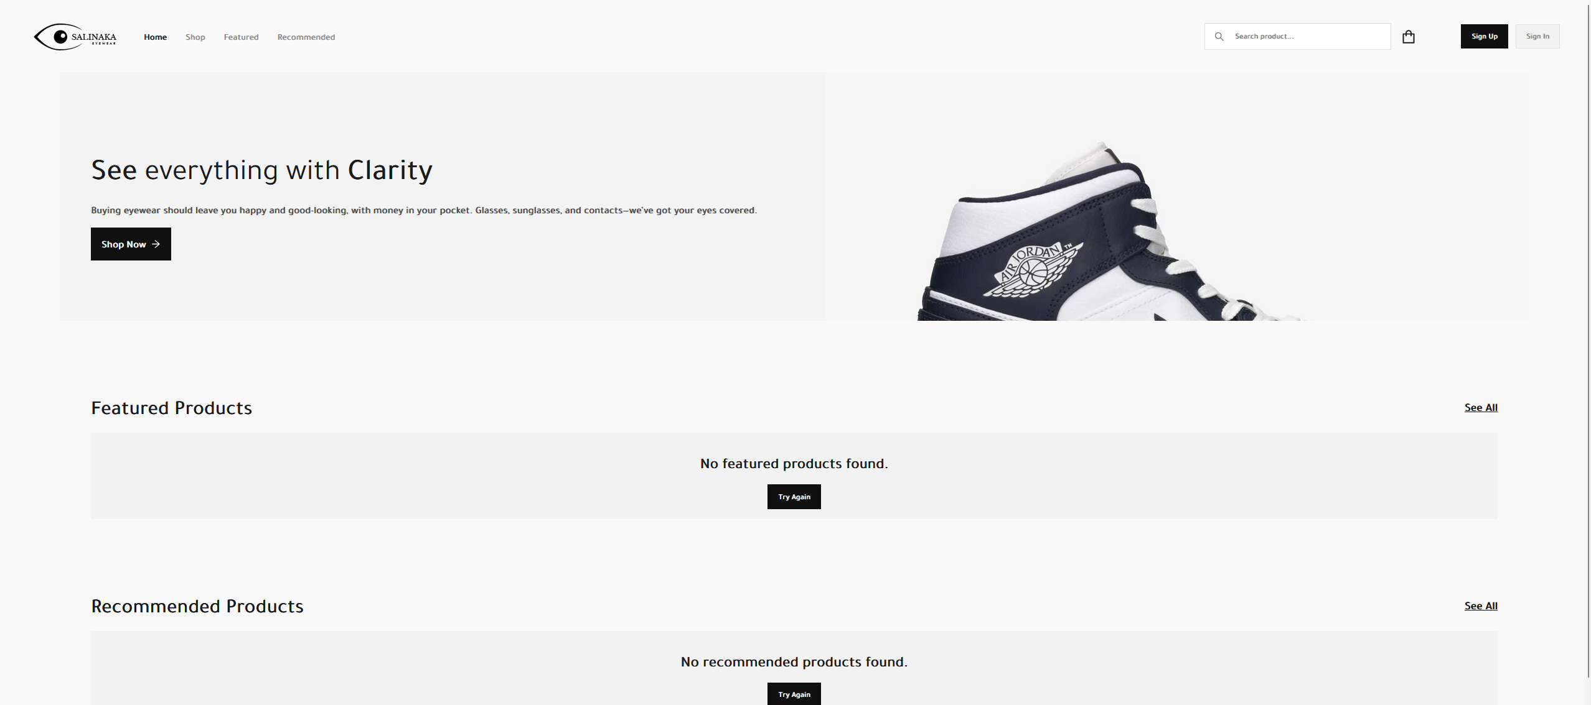
Секция Начало

Slide 4
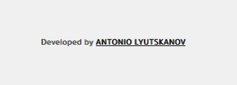
Секция За Нас

Slide 5
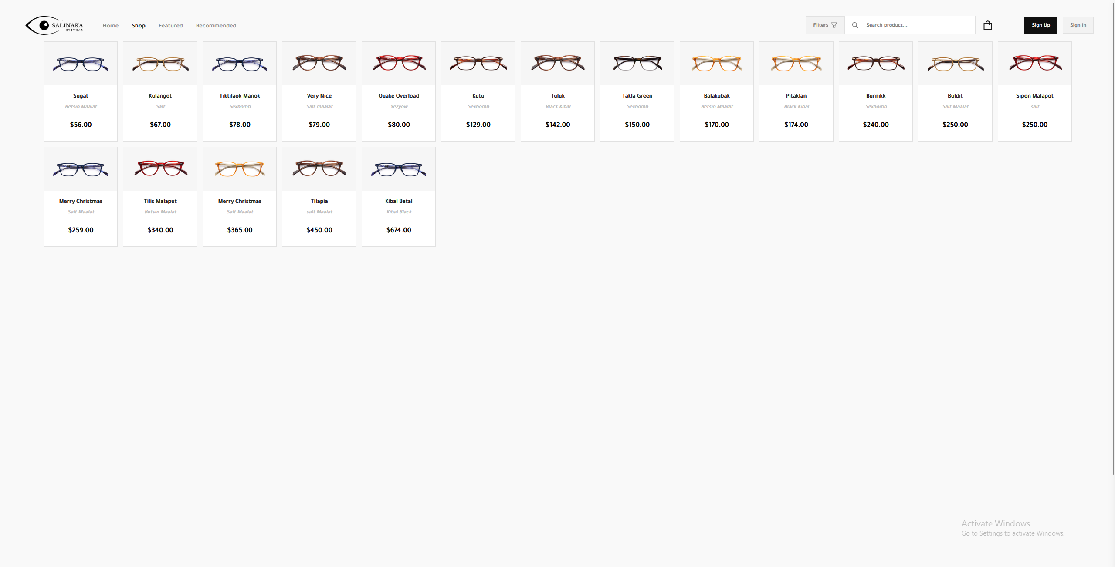
Секция Магазин

Slide 6
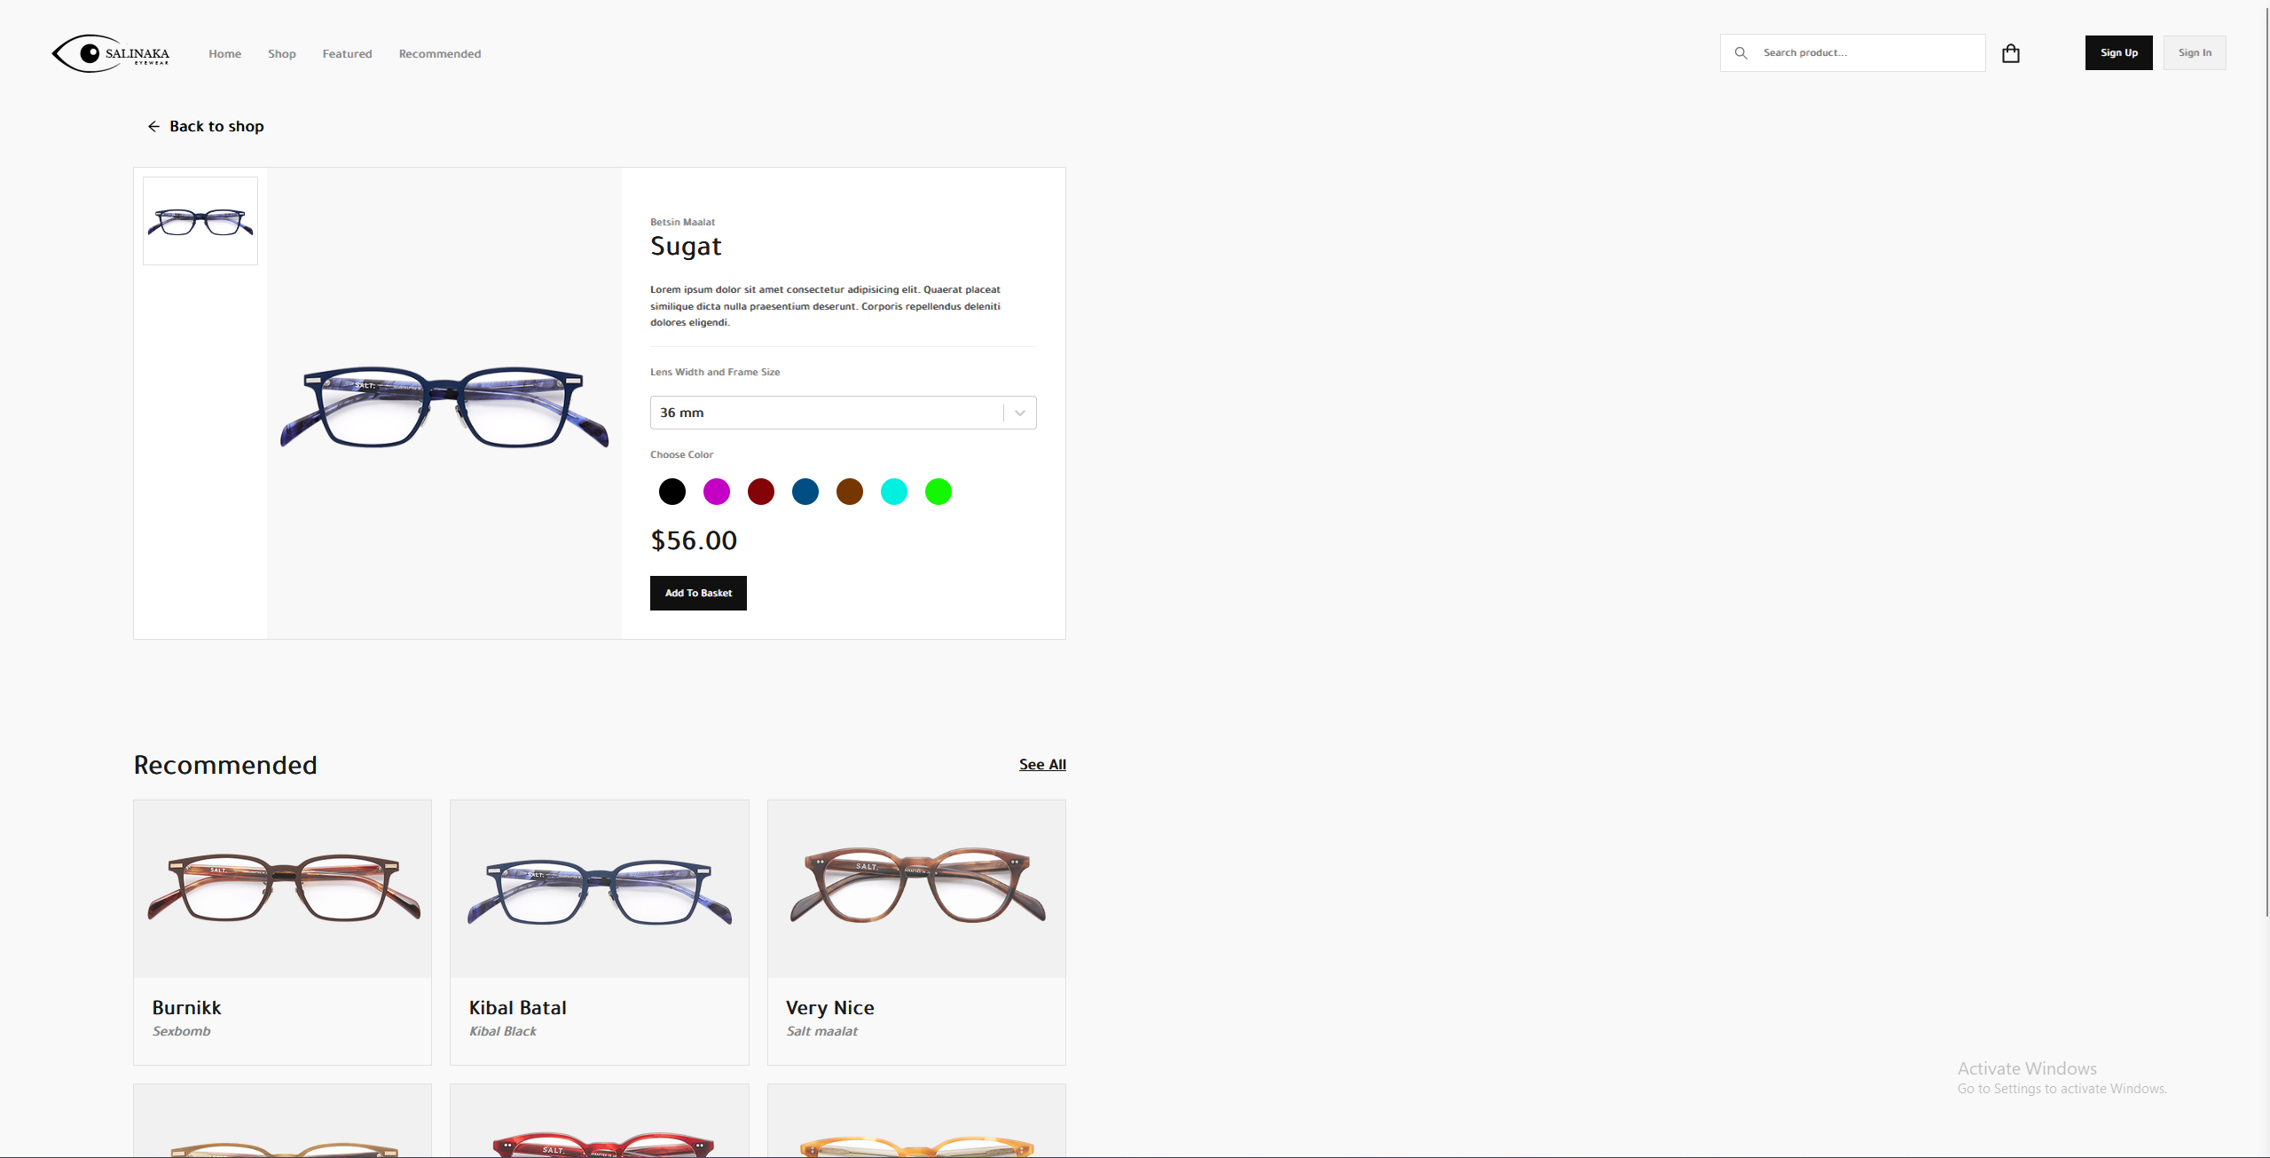

Slide 7
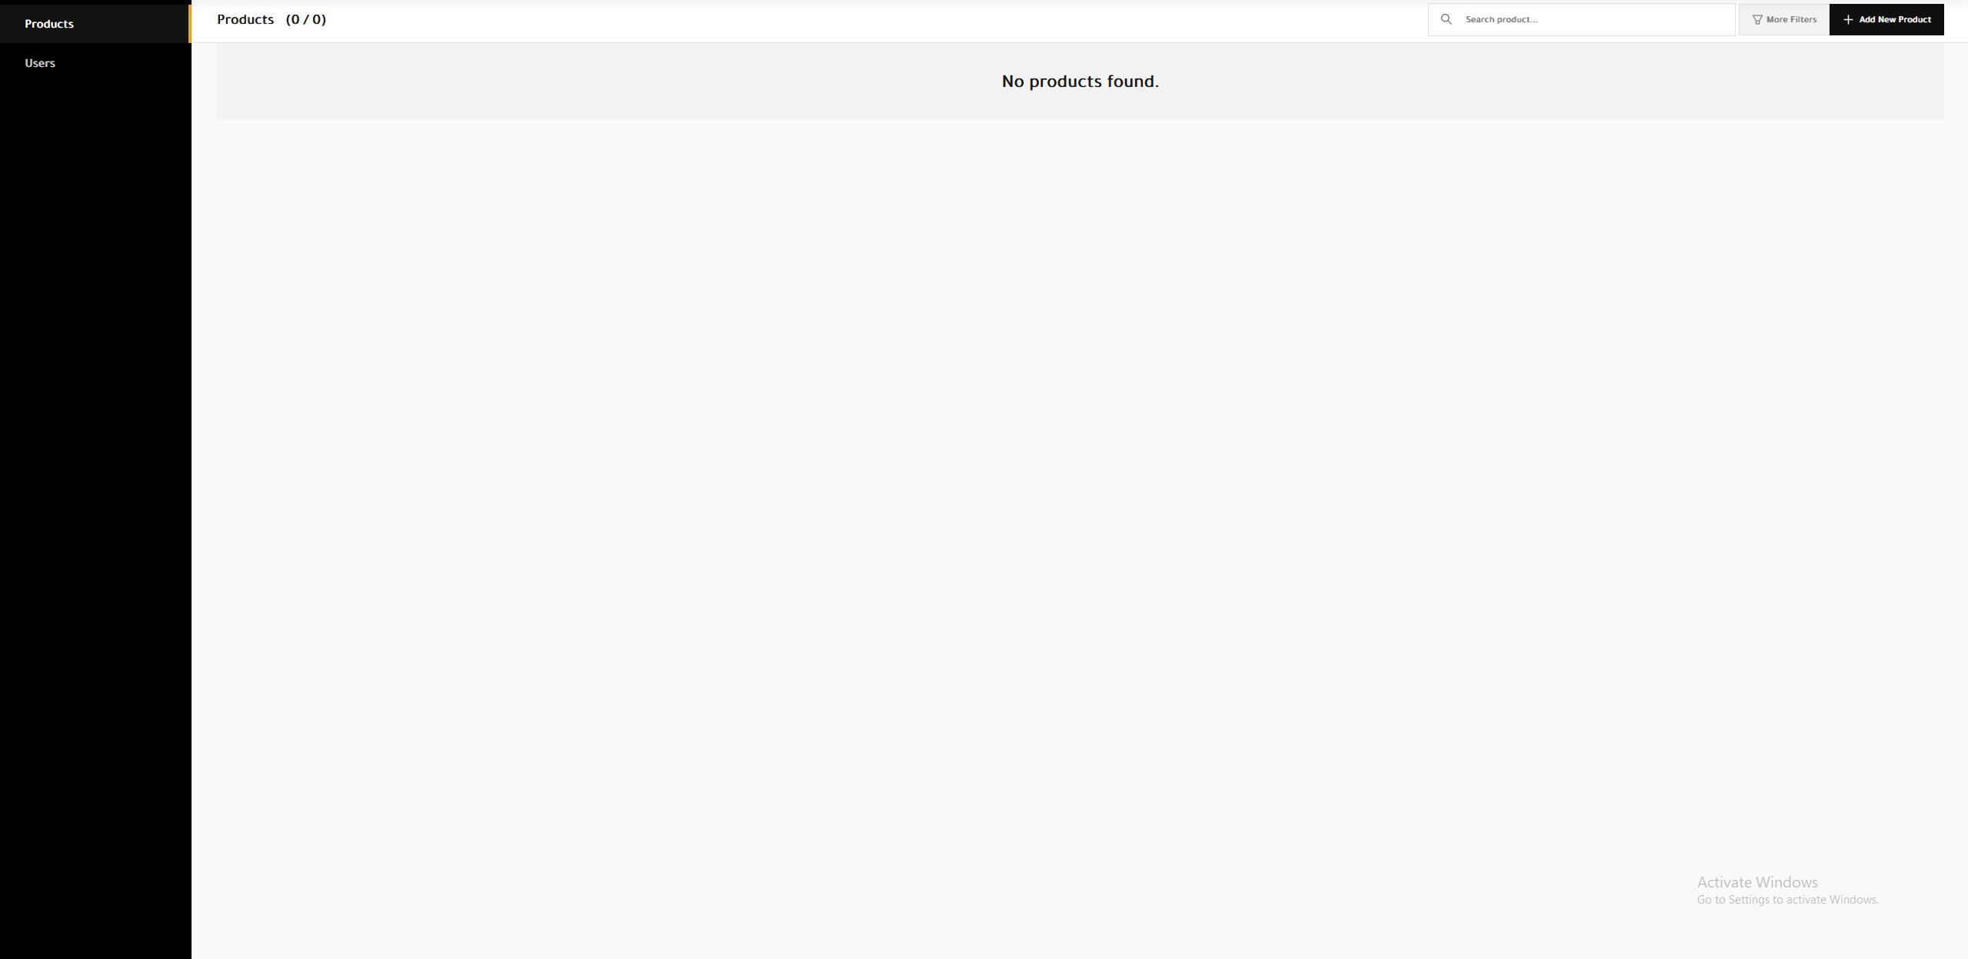
Администриране

